Slide 1
Room2WORK
Plataforma para reserva de salas de trabalho
R2W
Projeto • Dezembro 2026

Slide 2
O que é o Room2WORK?
Conecta usuários a salas de trabalho e reunião sob demanda.
Reserva online rápida, segura e prática.
Ideal para coworkings, reuniões e profissionais autônomos.

Slide 3
Por que esse projeto?
🏠
Problema
Falta de estrutura e privacidade em casa.
📍
Necessidade
Dificuldade para encontrar e reservar salas.
🤝
Oportunidade
Crescimento do mercado de coworking.

Slide 4
Objetivo e metodologia
Desenvolver uma plataforma web para intermediar a locação de salas temporárias.
Pesquisa realizada via Google Forms com alunos, professores, amigos e familiares.
77 respostas analisadas para validar a proposta.

Slide 5
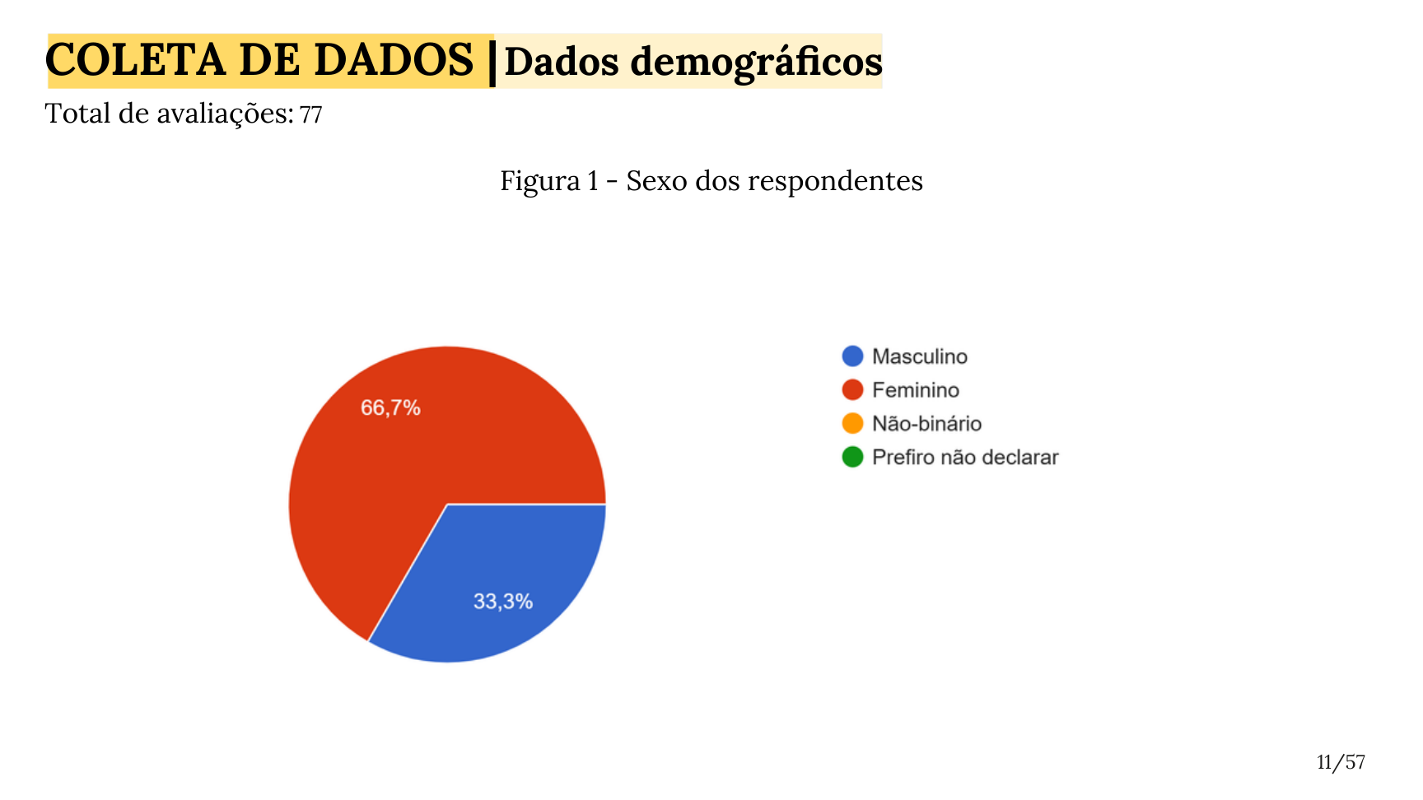
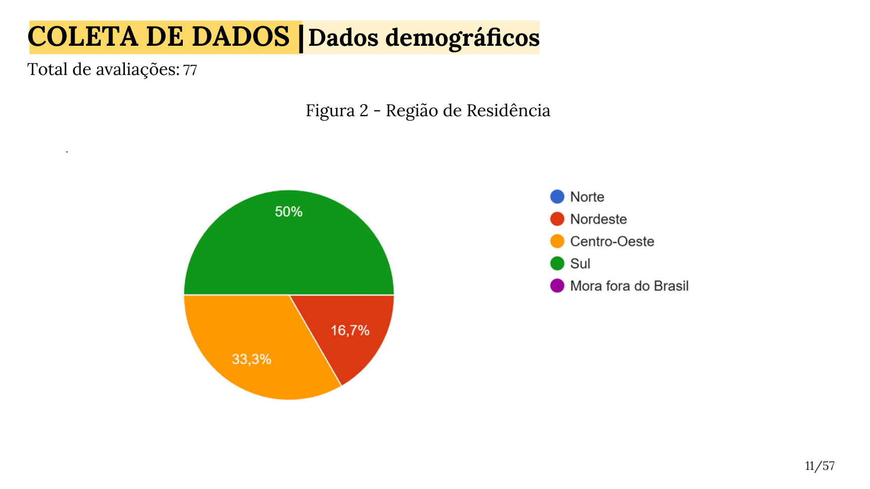
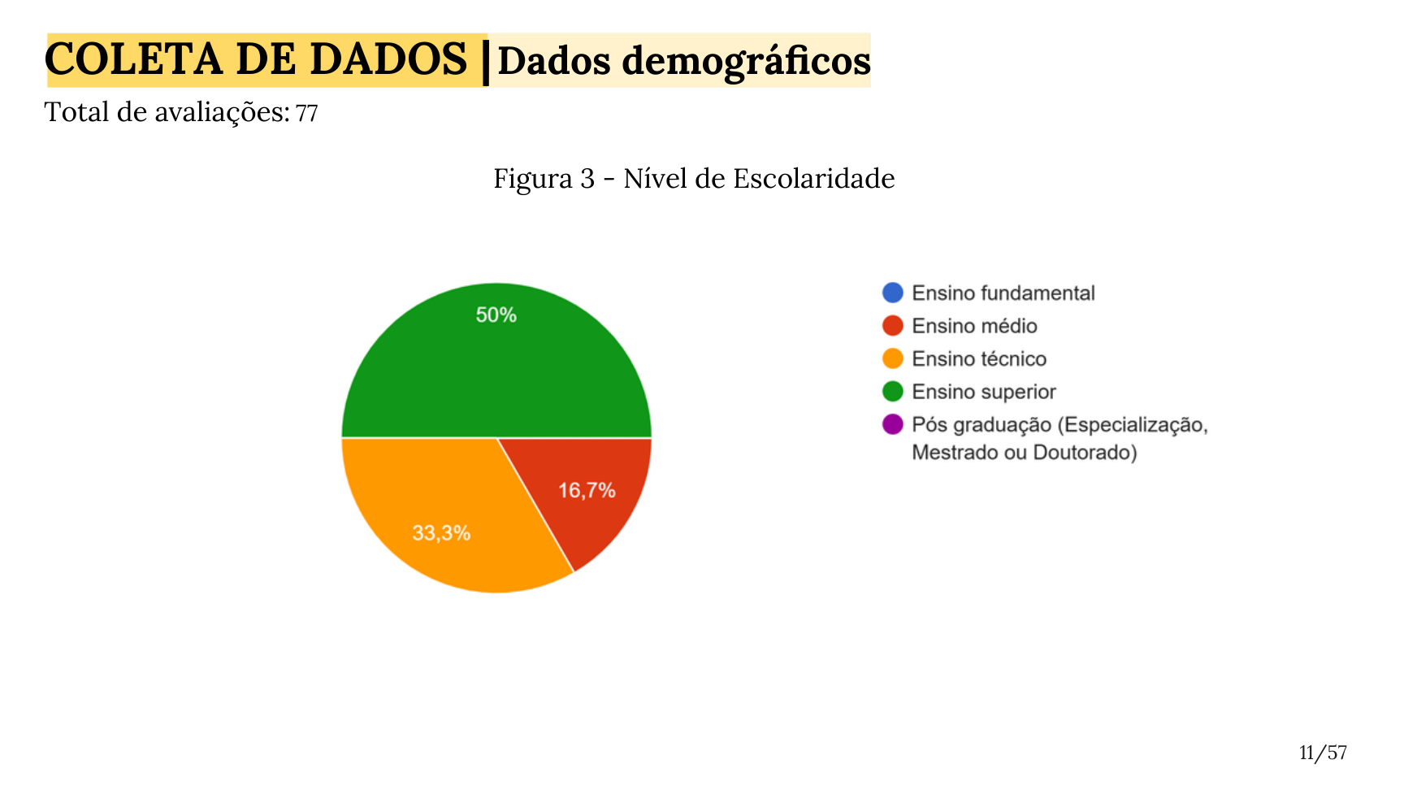
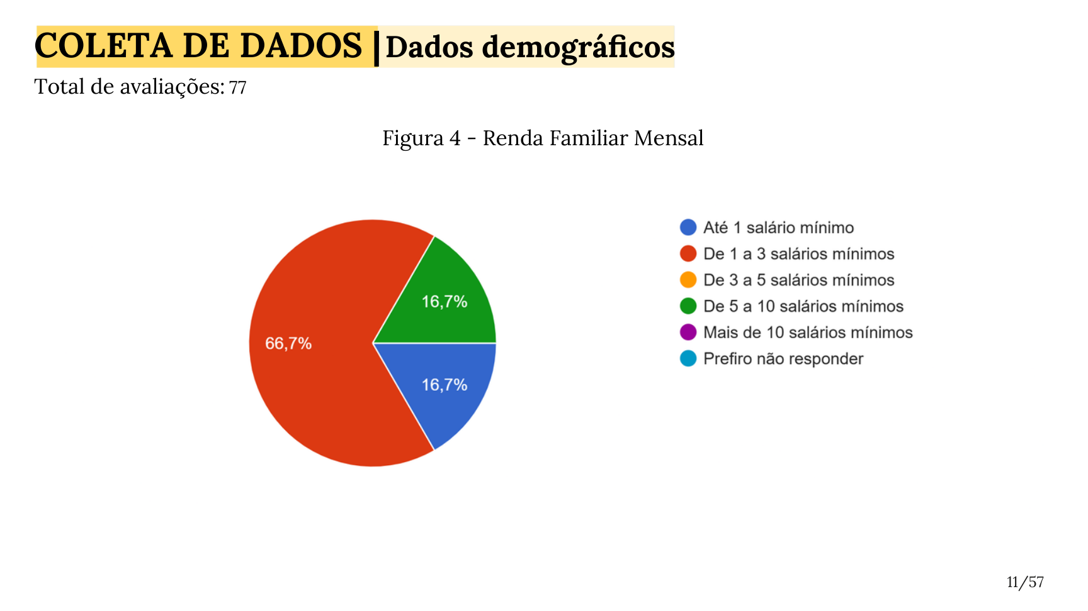
Coleta de dados • Perfil dos participantes
Sexo
Região
Escolaridade
Renda familiar

Slide 6
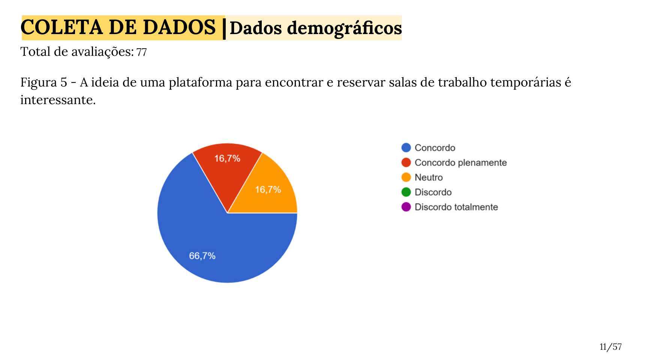
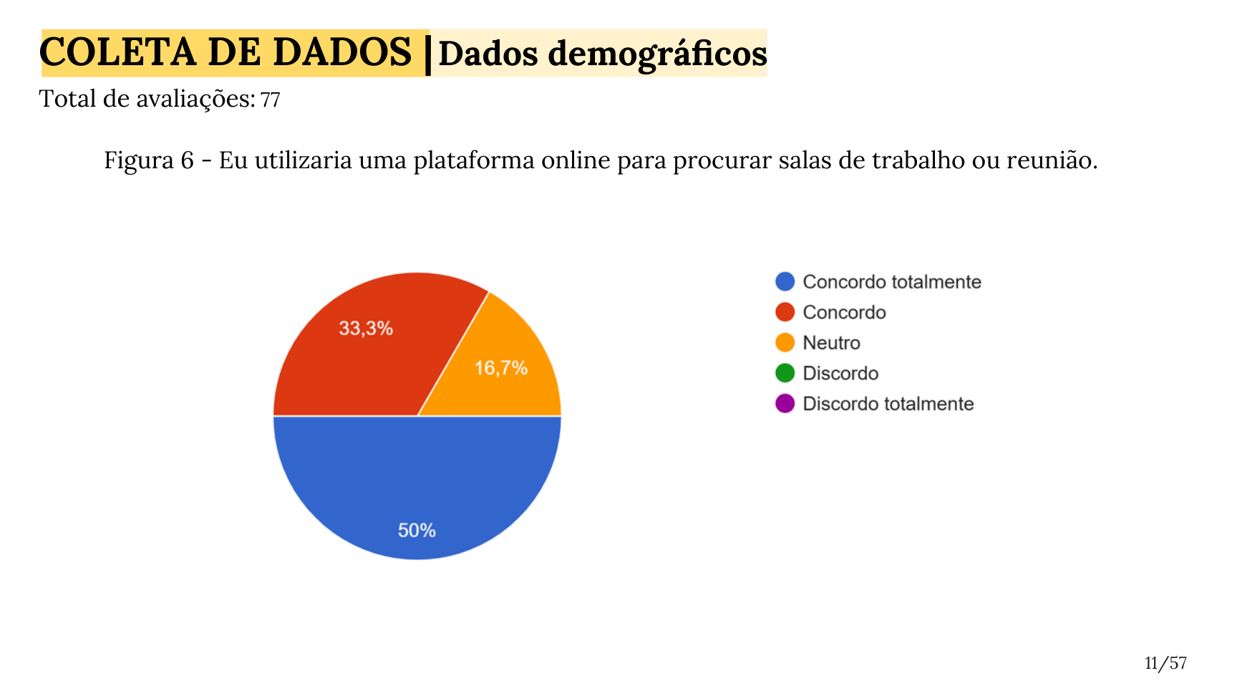
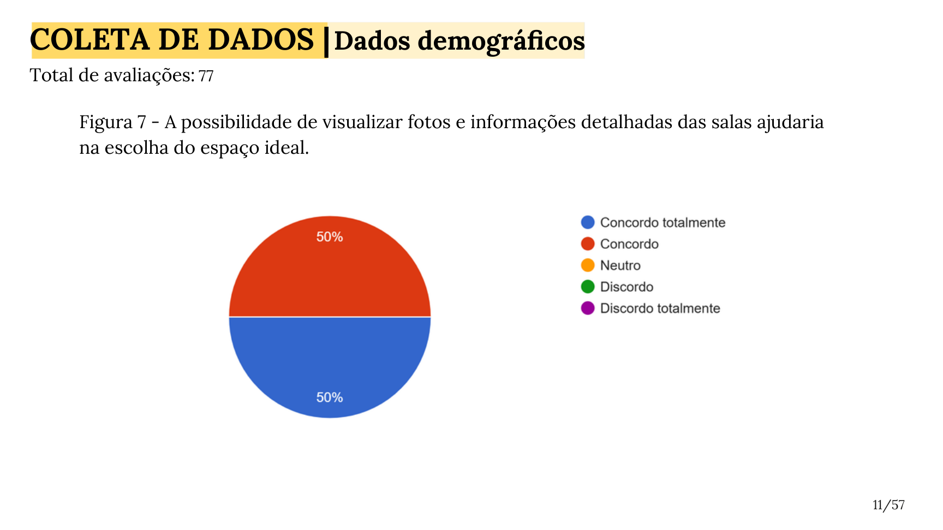
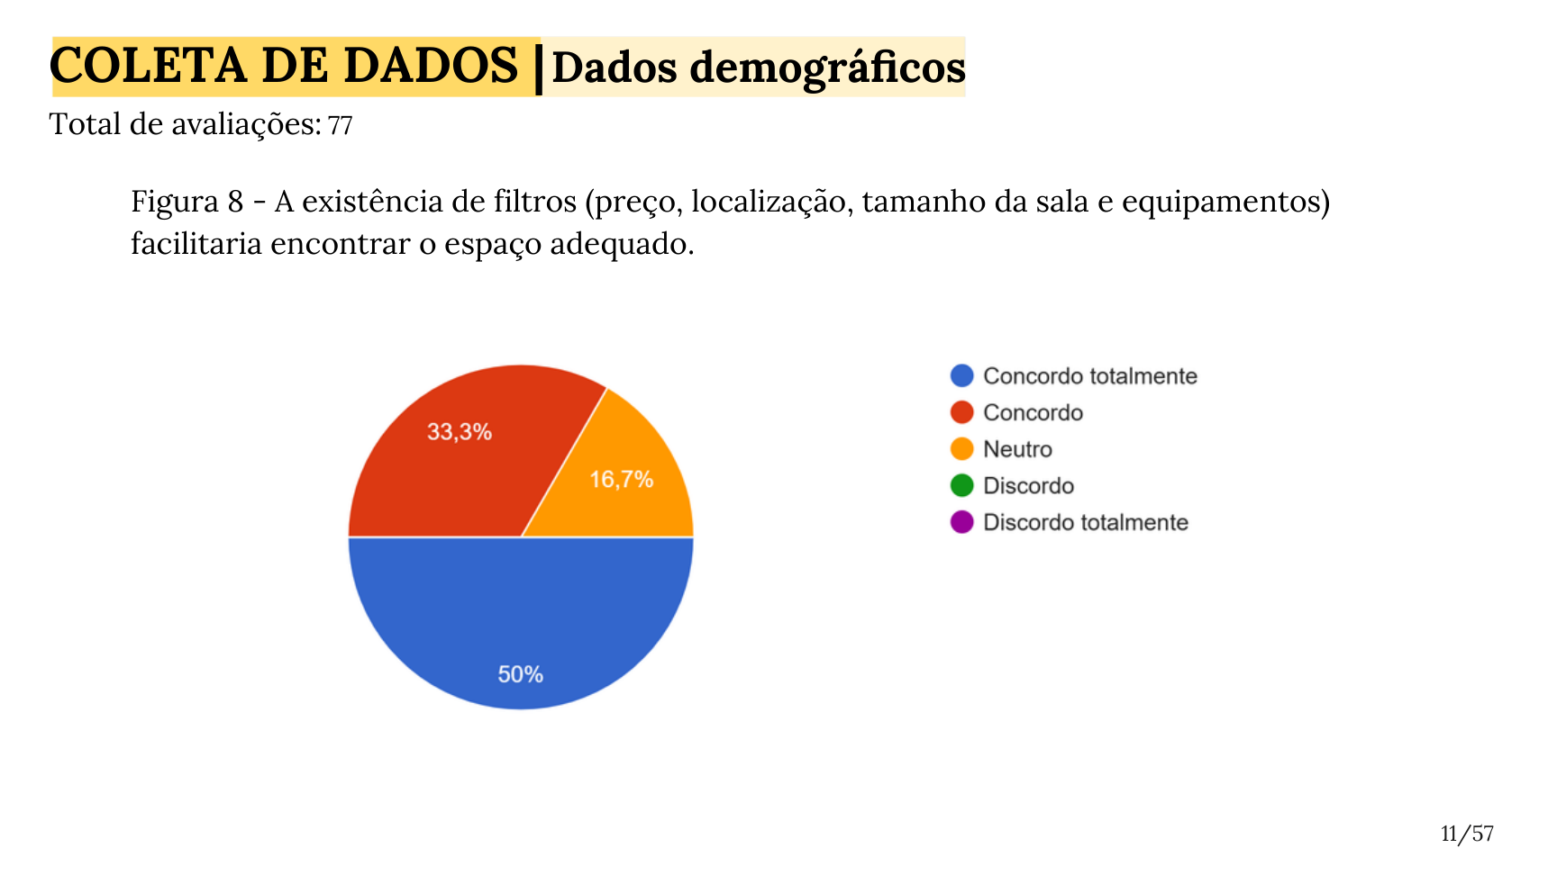
Resultados • Interesse pela plataforma
• A maioria considera a ideia interessante.
• Grande intenção de utilizar a plataforma.
• Fotos e informações detalhadas facilitam a escolha.
• Filtros tornam a busca mais eficiente.

Slide 7
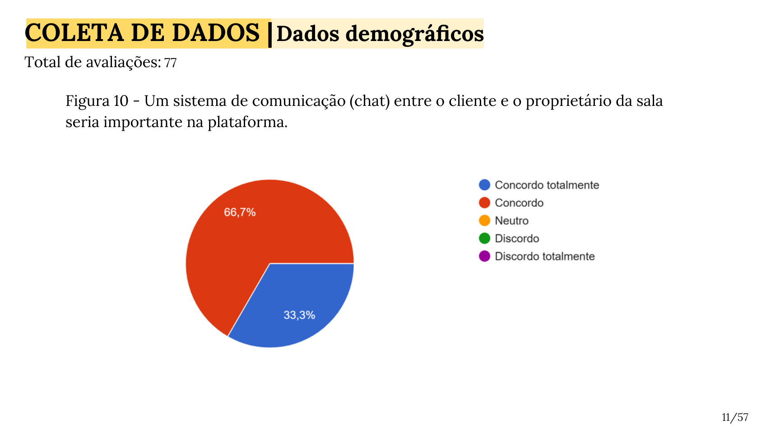
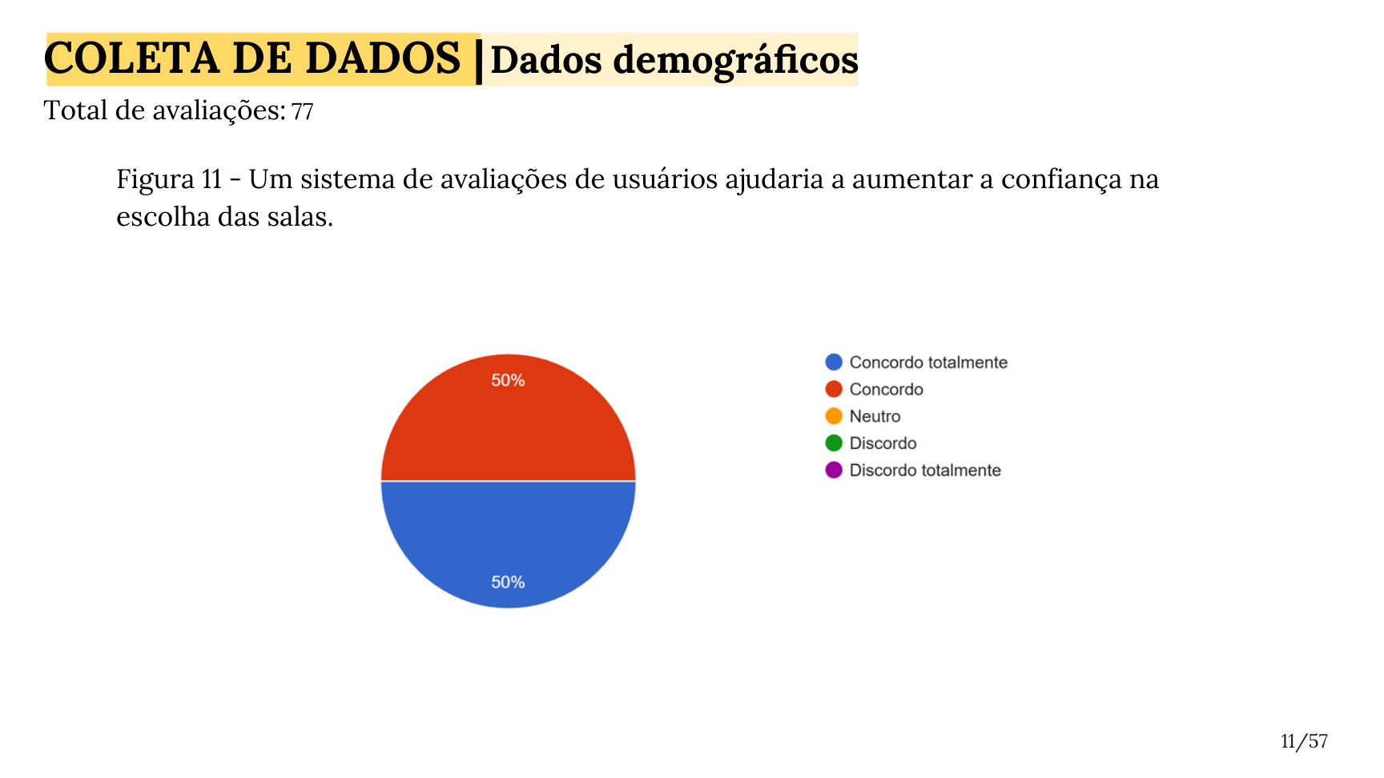
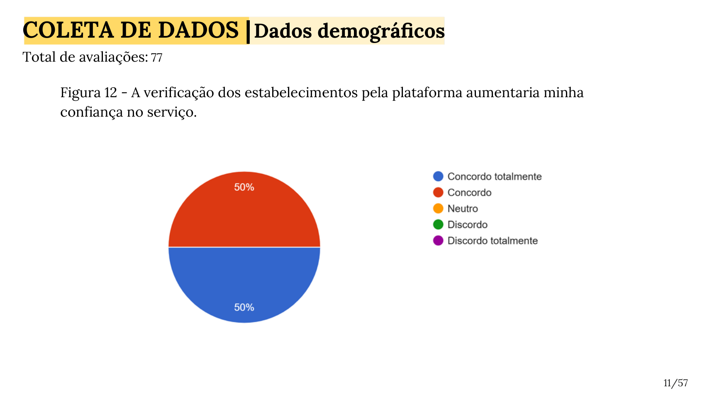
Resultados • Confiança no serviço
• Chat entre cliente e proprietário é valorizado.
• Avaliações aumentam a confiança dos usuários.
• Verificação dos estabelecimentos fortalece a credibilidade.

Slide 8
Conclusão
O Room2WORK responde a uma demanda real por espaços de trabalho flexíveis.
A pesquisa valida o interesse dos usuários e as principais funcionalidades desejadas.
Próximo passo: desenvolver e lançar a plataforma.
Obrigado!

